Slide 1

模拟与数字电路——EDA部分
信息科学与工程学院
刘海韵
haiyun_liu@hhu.edu.cn

Slide 2

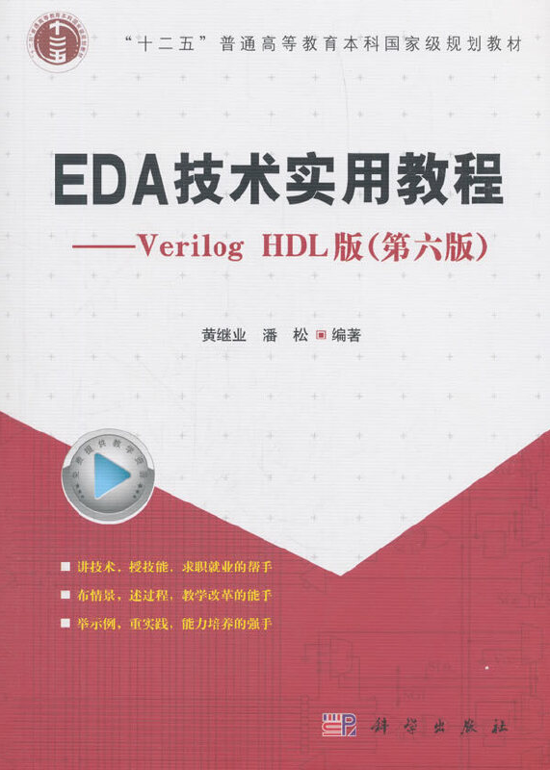
教学目的
了解一类器件：FPGA/CPLD；
掌握一门设计语言：Verilog HDL；
熟悉一种设计工具：Quartus II；
教材：
EDA技术实用教程——Verilog HDL（第六版），黄继业，潘松，科学出版社，2018
2

Slide 3
第1章 EDA技术概述
3

Slide 4
§1.1 EDA技术及其发展
什么是EDA?
EDA (Electronic Design Automation，电子设计自动化) 就是以计算机为工作平台，以EDA软件工具为开发环境，以PLD器件或者ASIC专用集成电路为目标器件设计实现电路系统的一种技术。
大规模可编程逻辑器件--------------载体
硬件描述语言（HDL）--------------描述方式
开发软件（MODELSIM、QUARTUS II等）-----工具
4

Slide 5
§1.1 EDA技术及其发展
什么是EDA?
计算机自动完成数字系统的逻辑综合、布局布线和设计仿真等工作。
设计人员只需对系统功能描述，就可以由计算机软件进行处理得到设计结果。
修改设计同修改软件一样方便，极大地提高设计效率。
1．电子CAD（Computer Aided Design）
2．电子CAT（Computer Aided Test）
3．电子CAE（Computer Aided Engineering）
5

Slide 6
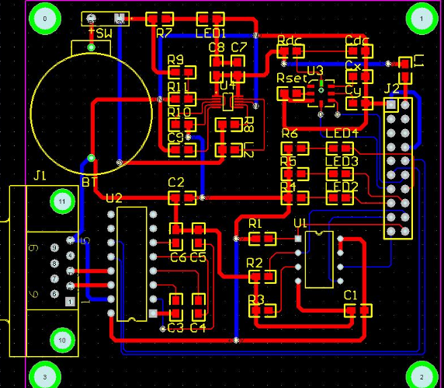
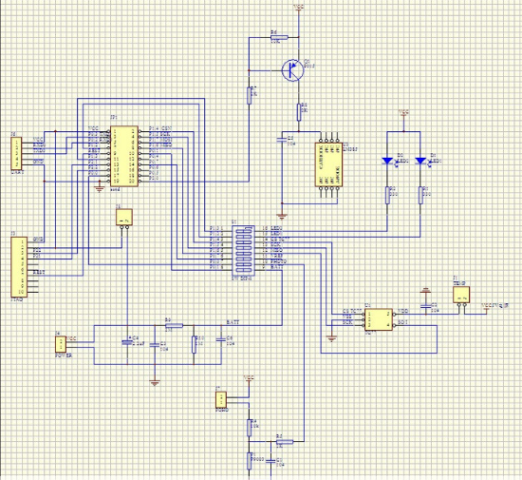
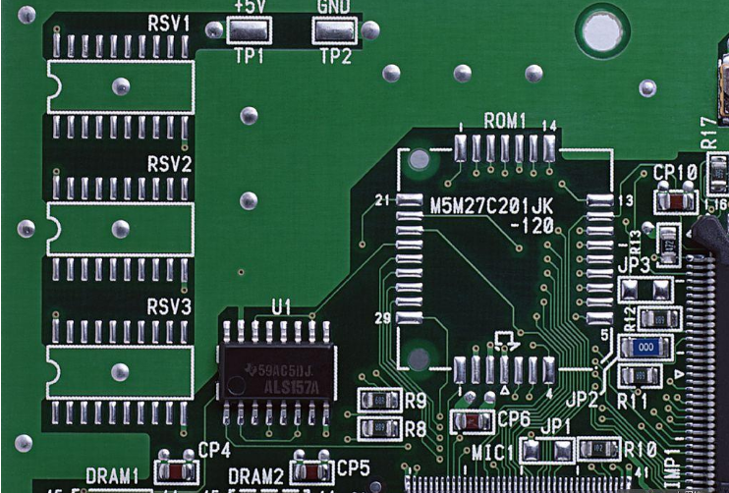
软件设计=>硬件实现
NO!
6

Slide 7
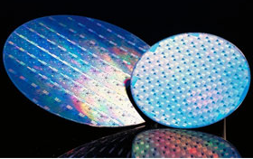
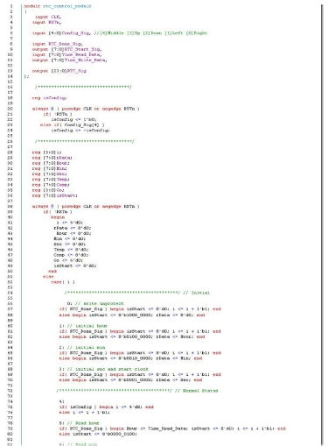
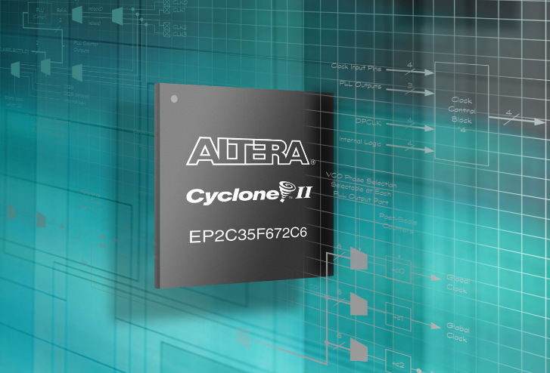
软件设计=>硬件实现
YES!
7

Slide 8
EDA技术的发展阶段
20世纪70年代
EDA技术雏形
20世纪80年代
EDA技术基础形成
集成电路：双极工艺、MOS工艺广泛应用，可编程逻辑器件问世
CAD：单独的工具软件，用于PCB布线设计、电路模拟及版图的绘制等
20世纪90年代
EDA技术成熟和实用
集成电路：CMOS时代，复杂可编程逻辑器件商用， FPGA问世
CAE&CAD：各种设计工具，出现硬件描述语言。采用了统一数据管理技术，将各工具集成为一个CAE系统，实现从设计输入到版图输出的全程设计自动化
集成电路：超深亚微米工艺，近千万门的大规模可编程逻辑器件，大规模ASIC芯片
CAE&CAD：硬件描述语言标准化，各种EDA工具软件
8

Slide 9
EDA技术的发展阶段
使电子设计成果以自主知识产权(IP)的方式得以明确表达和确认成为可能。
在仿真验证和设计两方面都支持标准硬件描述语言的功能强大的EDA软件不断推出。
电子技术全方位进入EDA时代。
电子领域各学科的界限更加模糊，更互为包容。
21世纪后
更大规模的FPGA和CPLD器件的不断推出。
基于EDA工具的用于ASIC设计的标准单元已涵盖大规模电子系统及复杂IP核模块 。
软硬IP核在电子行业的产业领域广泛应用。
SoC高效低成本设计技术的成熟。
复杂电子系统的设计和验证趋于简单。
9

Slide 10
EDA技术的应用
在机械、电子、通信、航空航天、化工、矿产、生物、医学、军事等各个领域，都有EDA的应用
FPGA的应用领域主要分成三个领域
通信：最初以及到目前为止最广的应用领域就是在通信领域。通信领域需要高速的通信协议处理方法，通信协议随时在修改。主要应用于通信设备的高速接口电路设计。
算法实现：数字信号处理或者是视频图形处理。涉及到算法和FPGA的协同优化。
嵌入式：SOPC。用FPGA这个平台搭建的一个嵌入式系统的底层硬件环境，在上面进行嵌入式软件开发。
10

Slide 11
为什么要学习EDA（FPGA）？
广泛的应用领域
机械、电子、通信、航空航天、化工、矿产、生物、医学、军事等各个领域
广阔的发展前景
2015年Intel以167亿美元收购全球第二大FPGA生产商Altera公司
迫切的人才需求
FPGA工程师和单片机工程师、ARM工程师相比，薪水是行业内最高
11

Slide 12
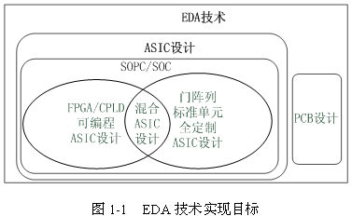
§1.2 EDA技术实现目标
EDA技术进行电子系统设计的最后目标：完成专用集成电路（ASIC）或印制电路板（PCB）的设计和实现。
12

Slide 13
1、可编程逻辑器件
主流器件：FPGA（现场可编程门阵列）和 CPLD（复杂可编程逻辑器件）
特点： 直接面向用户，灵活可编程，通用， 方便，快捷，成本低，维护简单， 可靠性好。
也被称为可编程专用IC，可编程ASIC。
单片机和EDA（FPGA）有什么不同？
以实现定时功能为例
13

Slide 14
2、半定制或全定制ASIC
不具备面向用户的灵活可编程性。
分为门阵列ASIC、标准单元ASIC和全定制ASIC
门阵列ASIC： 包括预定制的相连的PMOS和 NMOS晶体管。
标准单元ASIC： 使用库中的标准单元设计的基于 单元的集成电路。
全定制芯片： 针对特定工艺建立的设计规则下， 设计者对电路设计有完全的控制权。
也被称为掩膜ASIC，或直接称ASIC。
14

Slide 15
3、混合ASIC
既具有面向用户的FPGA可编程功能和逻辑资源。
也含有可方便调用和配置的硬件标准单元模块。
15

Slide 16
§1.3 硬件描述语言
VHDL
在EDA设计中使用最多，也得到几乎所有的主流EDA工具的支持
Verilog HDL
HDL
SystemVerilog
还处于完善过程中，主要加强了系统验证方面的功能。
System C
16

Slide 17
Verilog HDL
部分语法参照C语言的语法。
具有很强的电路描述和建模能力，能从多个层次对数字系统进行建模和描述。
支持各种模式的设计方法：自顶向下、自底向上或混合方法。
设计逻辑功能时，设计者可专心于功能的实现，不需要对不影响功能的与工艺有关的因素花费过多的时间和精力。
可从电路物理级、晶体管级、寄存器传输级、行为级等多个层次进行仿真验证。
17

Slide 18
VHDL
全称VHSIC（Very High Speed Integrated Circuit）Hardware Description Language
与Verilog相比的优势：
语法比Verilog严谨。
有很好的行为级描述能力和一定的系统级描述能力。
与Verilog相比的不足：
代码较冗长。
VHDL对数据类型匹配要求过严，不易入门。
对版图级、管子级这些较为底层的描述级别，几乎不支持。无法直接用于集成电路底层建模。
18

Slide 19
System Verilog
主要定位于集成电路的实现和验证流程并为系统级设计提供强大链接能力。
System C
主要用于ESL（电子系统级）建模与验证。
是一种系统级建模语言。
19

Slide 20
§1.4 HDL综合
综合：将行为和功能层次表达的电子系统转换为低层次的便于具体实现的模块组合装配的过程。
自上而下的设计过程中每一步都可称为一个综合环节：
（1）自然语言综合：从自然语言转换到Verilog HDL语言算法表述。
（2）行为综合：从算法表述转换到寄存器传输级（RTL，Register Transport Level）表述，即从行为域到结构域的综合。
（3）逻辑综合：从RTL级表述转换到逻辑门的表述。
（4）版图综合或结构综合：从逻辑门表述转换到版图级表述（ASIC设计），或转换到FPGA的配置网表文件。
20

Slide 21
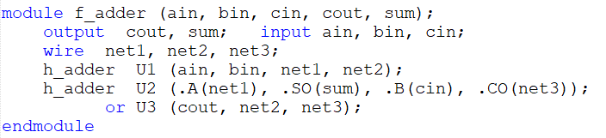
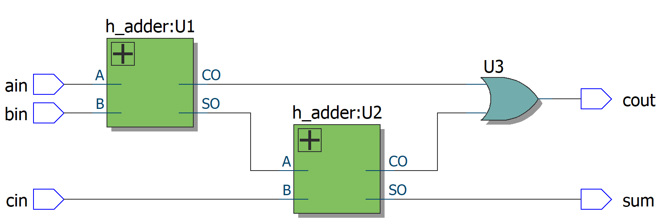
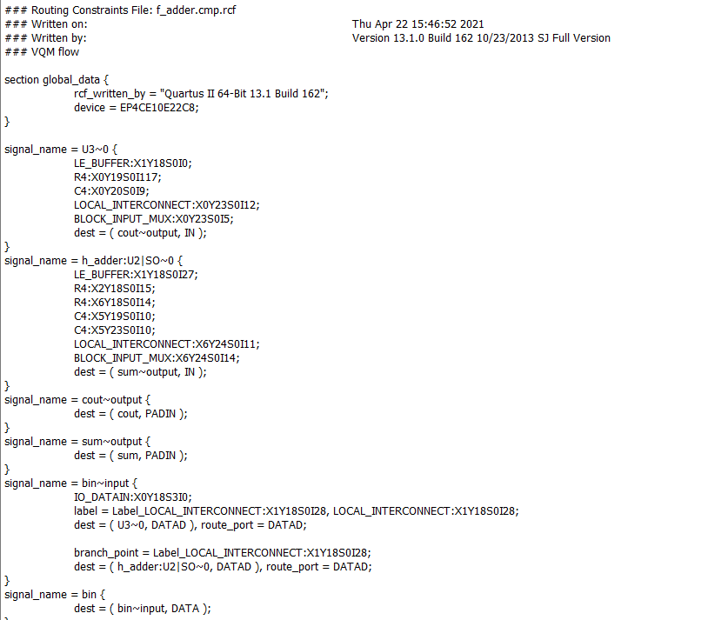
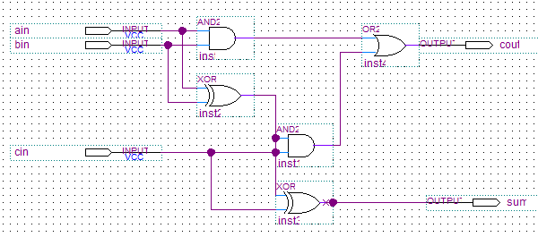
全加器
自然语言综合
设计说明书
行为综合
逻辑综合
结构综合
21

Slide 22
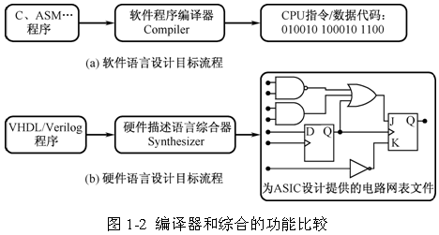
编译器 将软件程序翻译成基于某种特定CPU的机器代码，这种代码仅限于这种CPU，机器代码不代表硬件结构，更不能改变CPU结构。
综合器 转化目标是底层电路结构网表文件，不依赖任何硬件环境，可独立存在，能被移植到任何通用硬件环境，可改变硬件结构。可用不同的电路结构实现相同的功能。
22

Slide 23
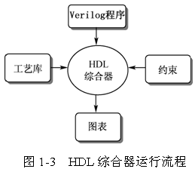
综合器在综合前，必须获得相关的工艺库的信息和优化综合的约束条件。
约束条件分为三种：设计规则、时间约束、面积约束。
时间约束的优先级高于面积约束。
Verilog行为描述强调的是电路的行为和功能，而不是电路如何实现。
选择电路的实现方案是综合器的任务。综合器选择一种能充分满足各项约束条件且成本最低的实现方案。
23

Slide 24
§1.5 自顶向下的设计技术
自底向上：应用于传统电子设计技术。首先确定构成系统的最底层的电路模块或元件的结构和功能，然后根据主系统的功能要求，组成更大的功能块，逐步向上递推，直至完成整个目标系统的设计。低效、低可靠性、费时费力且成本高昂。
系统测试与性能分析
完整系统构成
电路板设计
固定功能元件
24

Slide 25
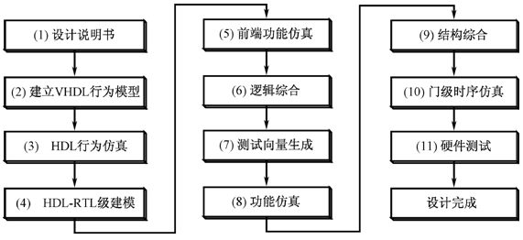
§1.5 自顶向下的设计技术
自顶向下：基于EDA技术，在设计各环节逐步求精的过程。从自然语言说明开始最终生成可以物理布线实现的底层电路，从高抽象级别到低抽象级别，自顶向下。是ASIC或FPGA开发的主要设计手段。
25

Slide 26
§1.6 EDA技术的优势
设计的各个阶段和各个层次进行计算机模拟验证，保证设计过程的正确性，大大降低设计成本，缩短设计周期。
有各类库的支持，如模拟库，综合库，版图库、测试库等。
某些HDL也是文档型语言，极大简化设计文档的管理。
日益强大的逻辑设计仿真测试技术。
设计者拥有完全的自主权。既可用FPGA/CPLD实现，也可直接以ASIC实现。
26

Slide 27
§1.6 EDA技术的优势
EDA技术的设计语言是标准化的，开发工具是规范化的，设计成果是通用型的，IP核具有规范的接口协议。良好的可移植与可测试性，为系统开发提供了可靠的保证。
能将所有设计环节纳入统一的自顶向下的设计方案中。
EDA不但在整个设计流程上充分利用计算机的自动设计能力，而且在各个设计层次上利用计算机完成不同内容的仿真模拟，在系统板设计结束后仍可利用计算机对硬件系统进行完整的测试。
27

Slide 28
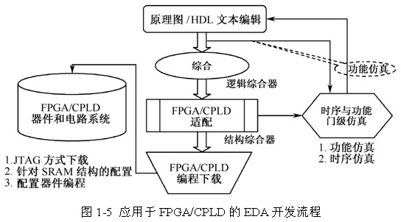
§1.7 EDA设计流程
28

Slide 29
§1.7.1 设计输入（原理图/HDL文本编辑）
1、图形输入
状态图输入
波形图输入
原理图输入
2、HDL文本输入
将使用了某种硬件描述语言的设计文本进行编辑输入。
纯HDL输入设计是最基本、最有效和最通用的输入方法。
29

Slide 30
§1.7.2 综合
综合就是将电路的高级语言转换成低级的，可与FPGA/CPLD的基本结构相映射的网表文件或程序。
综合后生成文件格式网表文件，描述电路的结构。
综合器工作前，必须给定最后实现的硬件结构参数，将软件描述与给定的硬件结构用某种网表文件的方式对应起来，称为相应的映射关系。
需对综合加以约束（设计规则，时间，面积）。
30

Slide 31
§1.7.3 适配
适配器（结构综合器）将由综合器产生的网表文件配置于指定的目标器件中，使之产生最终的下载文件。
适配器将综合后的网表文件针对某一具体的目标器件进行逻辑映射操作（底层器件配置、逻辑分割、逻辑优化、逻辑布局布线操作）。
适配完成后可利用适配所产生的仿真文件作精确的时序仿真测试，同时产生可用于编程的文件。
EDA软件中的综合器可由专业的第三方EDA公司提供，而适配器则需由FPGA/CPLD供应商提供。
31

Slide 32
§1.7.4 时序仿真与功能仿真
仿真是让计算机根据一定的算法和仿真库对EDA设计进行模拟测试，以验证设计，排除错误。
时序仿真：接近真实器件运行特性。
功能仿真：直接对HDL、原理图描述或其他描述形式的逻辑功能进行测试模拟，以了解其实现的功能是否满足原设计的要求。
静态仿真：纯粹分析电路各个部分的延迟。
时序仿真和功能仿真都是基于有系统激励输入的仿真验证，属于动态时序分析范畴。通常，首先进行功能仿真，确认设计文件表达的功能接近或满足设计意图，再进行综合、适配和时序仿真。
32

Slide 33
§1.7.5 编程下载
把适配后生成的下载或配置文件，通过编程器或编程电缆向FPGA或CPLD下载，以便进行硬件调试和验证。
§1.7.6 硬件测试
将含有载入了设计文件的FPGA或CPLD的硬件系统进行统一测试，排除错误，改进设计。
33

Slide 34
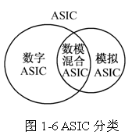
§1.8 ASIC及其设计流程
ASIC指用于某一专门用途的集成电路器件。
分为数字ASIC、模拟ASIC和数模混合ASIC。
34

Slide 35
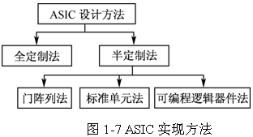
§1.8.1 ASIC设计简介
35

Slide 36
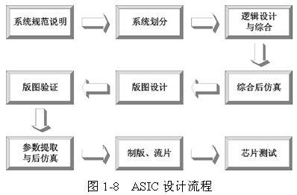
§1.8.2 ASIC设计一般流程简述
36

Slide 37
§1.9 常用EDA工具
EDA工具大致可以分为五个模块：
设计输入编辑器
HDL综合器
仿真器
适配器
下载器
还有一些辅助EDA工具，如物理综合器，HDL代码分析调试器等。
37

Slide 38
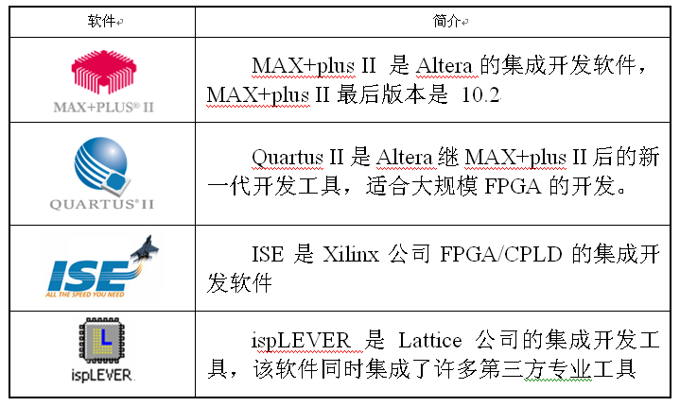
集成的CPLD/FPGA开发工具
38

Slide 39
§1.9.1 设计输入编辑器
ISE， MAX+plus II， Quartus II
集成开发工具，可编程逻辑器件厂商提供
DxDesigner，Capture
原理图输入工具，专业EDA工具供应商提供
输出不与下一步设计工具直接相连，需通过网表文件传递
EDA厂商提供的HDL编辑器
UltraEdit，Vim，Xemacs
带语法提示功能的通用文本编辑器
HDL Designer Series
设计输入文档管理
PGA Advantage，Active State
图形设计与HDL文本设计相结合
39

Slide 40
§1.9.2 HDL综合器
比较常用、性能良好的FPGA设计的HDL综合器有
Synopsys公司的Synplify Pro综合器
Synopsys公司的DC-FPGA综合器
Mentor的Leonardo Spectrum综合器和Precision RTL Synthesis综合器
综合器把Verilog/VHDL语言转化成硬件电路网表时，要经过两个步骤：
HDL综合器对Verilog/VHDL进行分析处理，将其转成相应电路结构或模块（不考虑实际器件的实现，完全与硬件无关）。
对实际实现的目标器件的结构进行优化，使之满足指定目标器件硬件特征的各种约束条件，优化关键路径等。
40

Slide 41
§1.9.3 仿真器
编译型仿真器：速度较快，但需要预处理，不便即时修改。
解释型仿真器：速度一般，可随时修改仿真环境和条件。
可完成系统级仿真，行为级仿真，RTL级仿真，门级时序仿真。
常用的HDL仿真器有ModelSim，Verilog-XL等。
41

Slide 42
§1.9.4 适配器
任务是完成目标系统在器件上的布局布线。
由可编程逻辑器件厂商提供。
输出的是各厂商自己定义的下载文件
时序仿真文件
适配技术报告文件
面向第三方EDA工具的输出文件
FPGA/CPLD编程下载文件
42

Slide 43
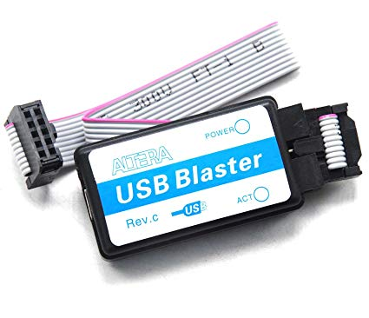
§1.9.5 下载器
把设计下载到对应的实际器件
由可编程逻辑器件厂商提供
43

Slide 44
§1.10 Quartus II概述
是Altera提供的FPGA/CPLD开发集成环境。
完全支持Verilog、VHDL的设计流程。
内嵌综合器，也可利用第三方的综合工具。
具备仿真功能，也支持第三方仿真工具。
包括模块化的编译器（包括分析/综合器、适配器、装配器、时序分析器、设计辅助模块、EDA网表生成器、编辑数据接口等）和LPM（Library of Parameterized Modules）模块。
44

Slide 45
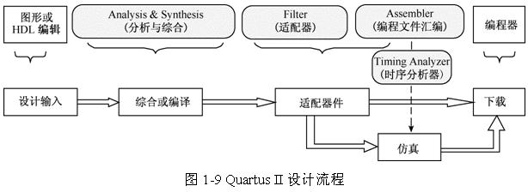
上排是Quartus II设计流程，下排是标准EDA开发流程。
45

Slide 46
§1.11 IP核
IP核是知识产权核或知识产权模块。半导体产业的IP定义为用于ASIC或FPGA中预先设计好的电路功能模块。
软IP：用HDL描述的功能块，不涉及用什么具体电路元件实现这些功能。常以HDL源文件形式出现。
固IP：完成了综合的功能块，以网表文件的形式提交客户使用。
硬IP：提供设计的最终阶段产品---掩膜。
46

Slide 47
§1.12 EDA技术发展趋势管窥
发展趋势
随着工艺水平的不断提高，在一个芯片上完成的系统级的集成已成为可能。
工艺线宽不断减小，许多寄生效应不能简单忽略，这对EDA工具提出更高要求，同时也使IC生产线投资更为巨大。这一变化使得可编程逻辑器件开始进入传统的ASIC市场。
市场对电子产品提出了更高要求，比如集成度，成本，速度等，促使EDA工具和IP核应用更为广泛。
高性能的EDA工具得到长足的发展，其自动化和智能化程度不断提高。
计算机硬件平台性能大幅度提高，为复杂的SOC设计提供了物理基础。
47

